Slide 1

Знакомство с числом и цифрой 8

Slide 2
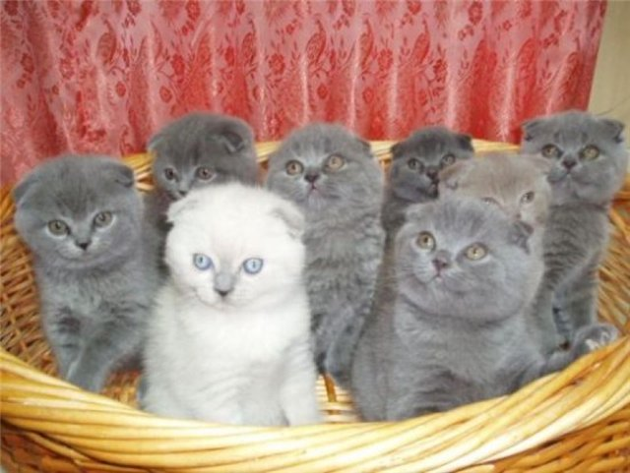

Slide 3

Число восемь древние считали воплощением надежности, доведенной до совершенства.
Символизировалось двойным квадратом.
Разделенная пополам, оно имеет равные части (4 и 4).
Если еще каждую часть разделить пополам, то части опять будут равны.(2,2,2,2)

Slide 4
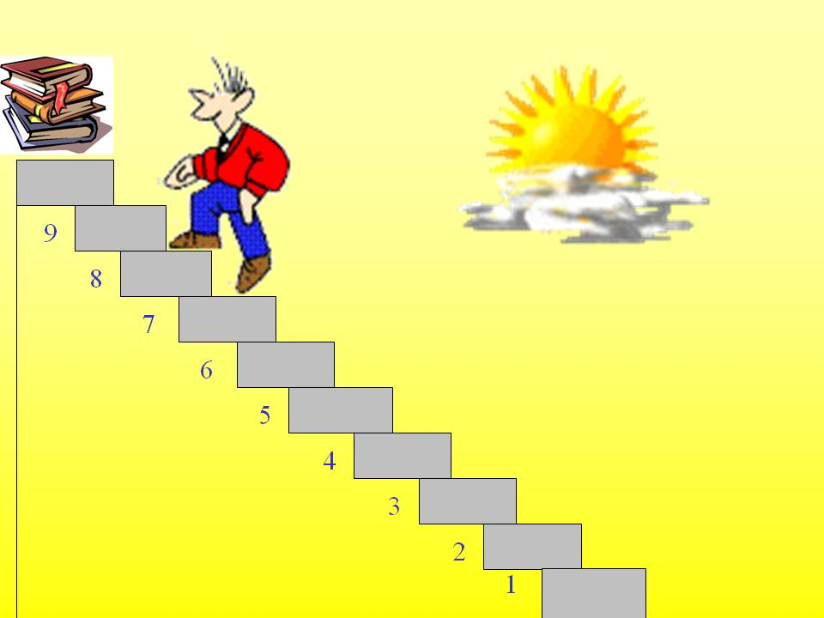

Slide 5
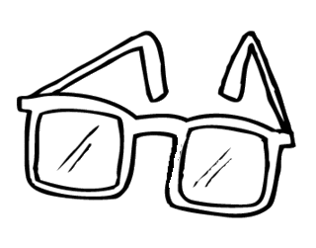
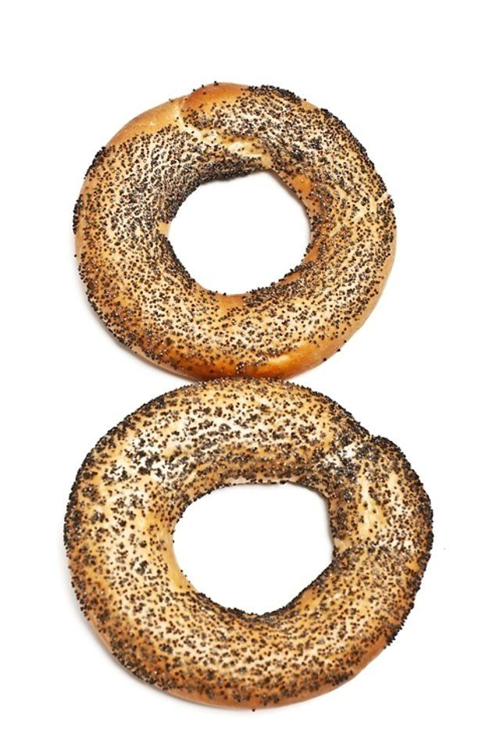


Slide 6
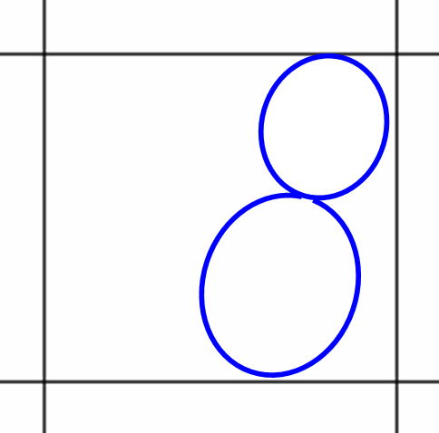

8

Slide 7
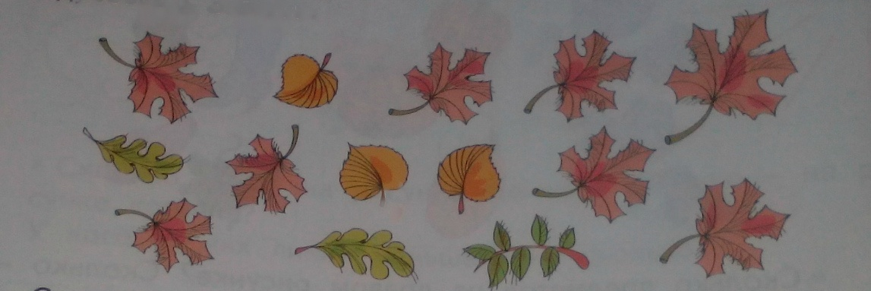

Slide 8
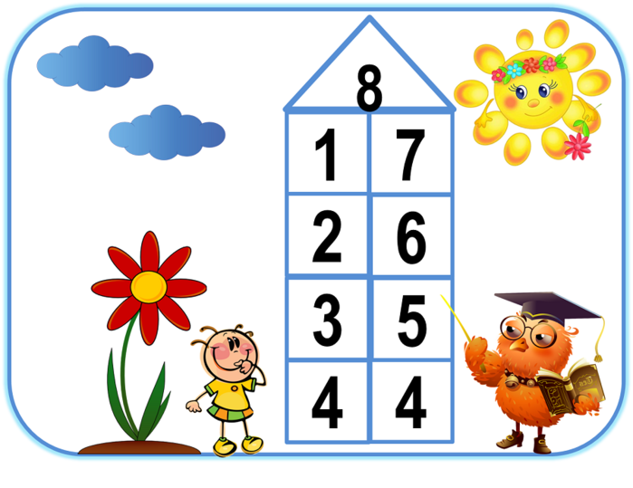

Slide 9


Спасибо. Все молодцы!

